Slide 1
Identifying the effects of gendered language on economic behavior
An empirical analysis of individual labor supply using European survey data
Masterarbeit von Eva Markowsky
Universität Hamburg
Notes:
Begrüßung
Vorstellung
Freue mich sehr, hier zu sein
Und kurz Idee, Methoden und zentrale Ergebnisse meiner Arbeit vorstellen
Wie man am Titel erkennt, geht es um den Einfluss von Sprache (Grammatik) auf ökonomisches, speziell Arbeitsmarkt-, Verhalten

Slide 2
Übersicht
Motivation
Theoretischer Hintergrund
Daten und Forschungsdesign
Ergebnisse
Notes:
Kurzer Überblick

Slide 3
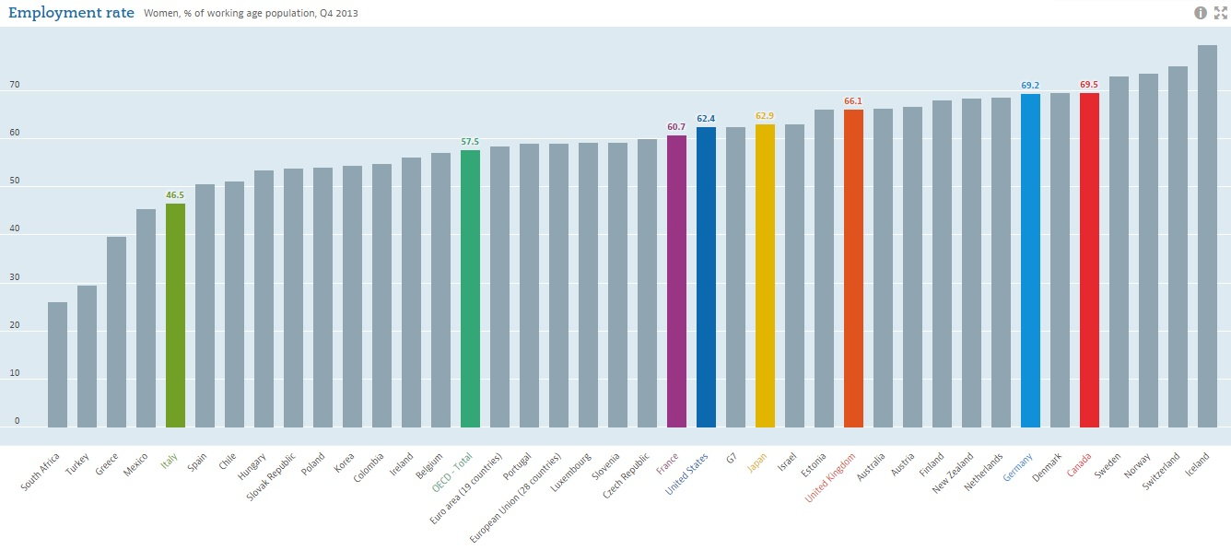
Motivation
Quelle: OECD, 2016
Notes:
Global betrachtet Frauen noch immer seltener erwerbstätig als Männer
Aber große Unterschiede zwischen Ländern, wie man an diesen OECD Daten von 2013 sieht
Frauenerwerbstätigkeit variiert zwischen 26% in Südafrika und fast 80% in Island
Nach Gründen wird schon lange gesucht
Neben den bekannten, wie Fertilität und Bildung, wird in letzter Zeit auch auf die Rolle von Kultur hingewiesen
Noch aktueller Diskussion ob Sprache Geschlechterdifferenzen im Erwerbsverhalten beeinflussen kann
Wie kommt man auf diese Idee?

Slide 4
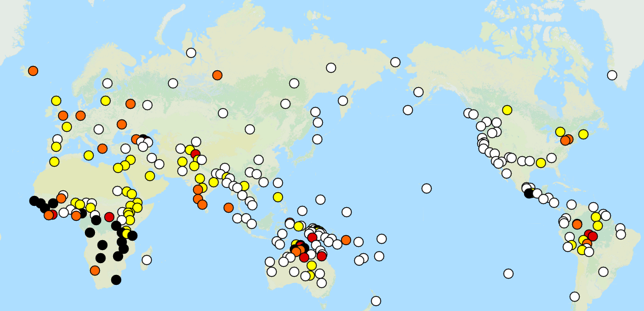
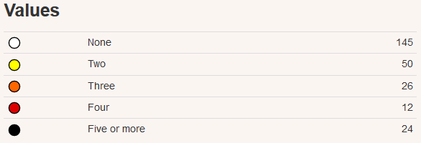
Hintergrund
Abb. 1: Sprachen nach Sprachraum und Anzahl grammatischer Genera
Quelle: http://wals.info
Notes:
Sprache unterscheiden sich stark hinsichtlich der Häufigkeit mit der Sprechende auf biologisches Geschlecht Bezug nehmen (müssen)
Beispielsweise sehen wir hier Sprachen nach der Anzahl der grammatischen Genera
Kein Genus-System: fast nie Bezug zu biologischem Geschlecht nötig (z.B. Finnisch)
In Sprachen mit Genus-System natürlich häufiger, bis hin zu in praktisch jeder Äußerung (z.B. Hebräisch)
Aus Verhaltensökonomischer Sicht könnte diese häufige Bezugnahme zu biologischem Geschlecht als eine Form des Priming mit dem Konzept Geschlecht betrachtet werden (so häufig, dass es konstant wirkt)
Hypothese: Menschen mit geschlechts-spezifischer Muttersprache verhalten sich eher geschlechter-stereotyp
In der Linguistik ähnliche Theorien: grammatische Kategorien beeinflussen kognitive Prozesse und damit Verhalten
Diese Hypothese überprüfe ich empirisch mit Umfrage-Daten

Slide 5
Daten und Forschungsdesign
Epidemiologischer Ansatz nach Fernández & Fogli (2009)
Migrant*innen der zweiten Generation, 15-65 Jahre
European Social Survey (ESS) Wellen 2-7
Sprachindikator: geschlechtliche/neutrale Sprache
Logit Schätzungen
Notes:
Epidemiologischer Ansatz: Migrantinnen verschiedener Herkunftsländer im gemeinsamen Zielland beobachten
Sind gleichen Institutionen und wirtschaftlicher Lage ausgesetzt, aber kommen aus unterschiedlichen Kulturen
Benutzt um Einfluss von Kultur auf (u.a.) Erwerbsverhalten zu untersuchen
Um Effekt von Sprache von anderen kulturellen Faktoren (Einstellungen, Normen) zu trennen, vergleiche ich das Verhalten von Migrantinnen ähnlicher kultureller Herkunft mit geschlechts-neutraler oder geschlechts-spezifischer Sprache
Zweite Generation, da keine Selbst-Selektion
Logit-Schätzung: AV: Erwerbstätigkeit (0/1)

Slide 6
Ergebnisse
Frauen: 2,5% niedrigere Wahrscheinlichkeit
Männer: 5,26% höhere Wahrscheinlichkeit
…erwerbstätig zu sein, wenn sie geschlechts-spezifische Sprache sprechen.
Notes:
Menschen mit geschlechts-spezifischer Sprache verhalten sich eher geschlechts-stereotyp (Frauen arbeiten weniger, Männer mehr) als solche mit neutraler Sprache
Neben wiss. Erkenntnis hat das auch praktische politische Implikationen, z.B. in Hinsicht auf den Diskurs um geschlechtergerechte Sprache im deutschsprachigen Raum

Slide 7
Vielen Dank für Ihre Aufmerksamkeit!
Fragen und Anregungen gern an
eva.markowsky@wiso.uni-hamburg.de

Slide 8
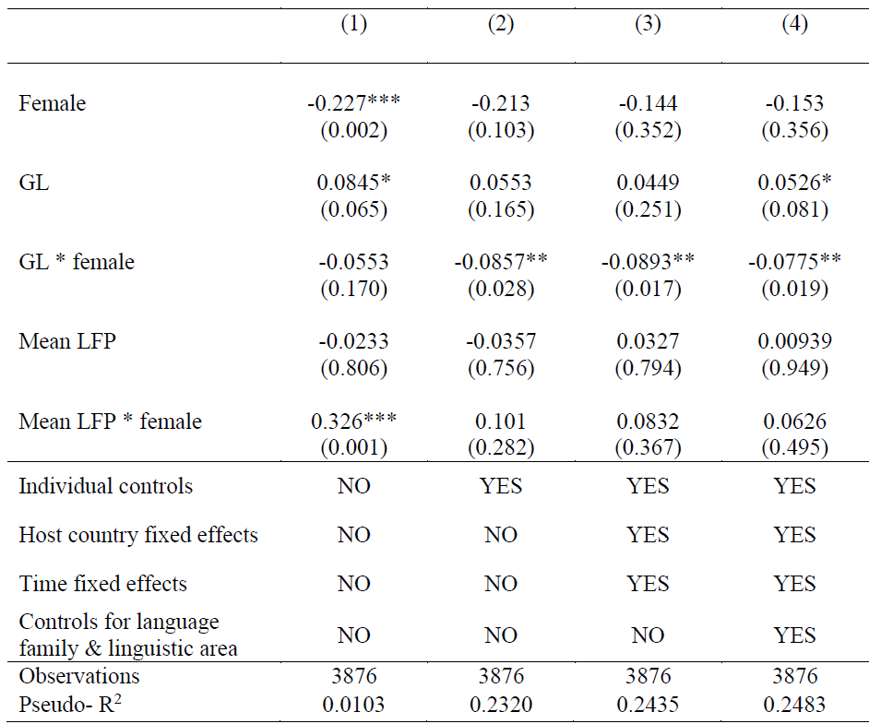
Ergebnisse
Tabelle 1: Marginale Effekte der Logit-Regressionen, AV: Erwerbstätigkeit (1/0)
Marginale Effekte an der Referenzgruppe: männlich, geschlechtsneutrale Sprache
p-Werte in Klammern, Sterne zeigen statistische Signifikanz zum 10% (*), 5% (**) und 1% (***)-Niveau

